Slide 1
寒潮事件定義 （盧與李，2009）
Day -1
Day 0
Day 1
起始日
[Day 1 Tmin] < PR10
[Day -1]-[Day 1] > PR90
達極端低溫標準
達48hr降溫標準
或
Day N-1
Day N
Day N+1
結束日
[Day N Tmin] > PR20
[Day N]-[Day N+1] > PR90
高於低溫標準
達24hr升溫標準
或

Slide 4
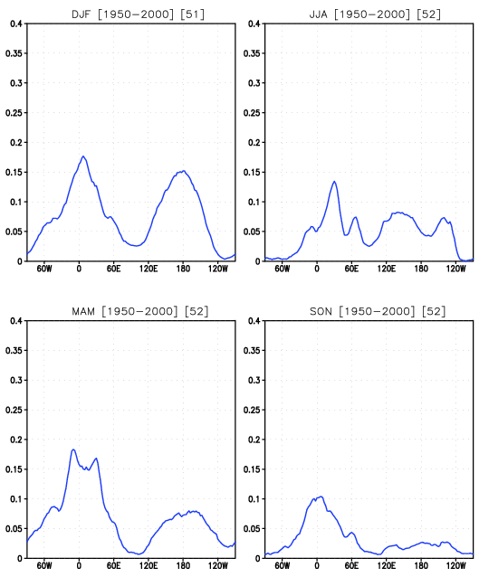
Blocking Index

Slide 5
 | 1992-93 | 2001-02 | 2006-07 | 2017-18 | 2000-2001
日期 | 1/24-2/1 | 12/30-1/07 | 1/27-02/03 | 1/08-1/14 | 1/29-1/30
天數 | 9 | 9 | 8 | 7 | 2
最冷溫度 | 7.90 | 9.30 | 8.20 | 8.60 | 10.4
最冷日期 | 1993/01/25 | 2002/01/03 | 2007/01/29 | 2018/01/12 | 2001/01/29
AOI | 3.495 | -1.322 | 2.304 | -0.281 | -0.959
Nino3.4Index | 0.28 | -0.14 | 0.59 | -0.86 | -0.88
SOI | -0.93 | 0.20 | -0.83 | 0.91 | 0.78
OLR(anomaly) | + | - | + | -

Slide 7
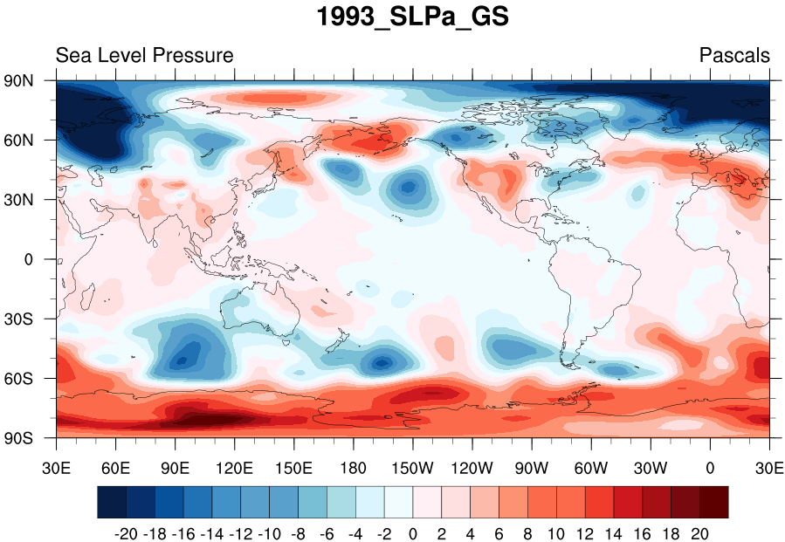
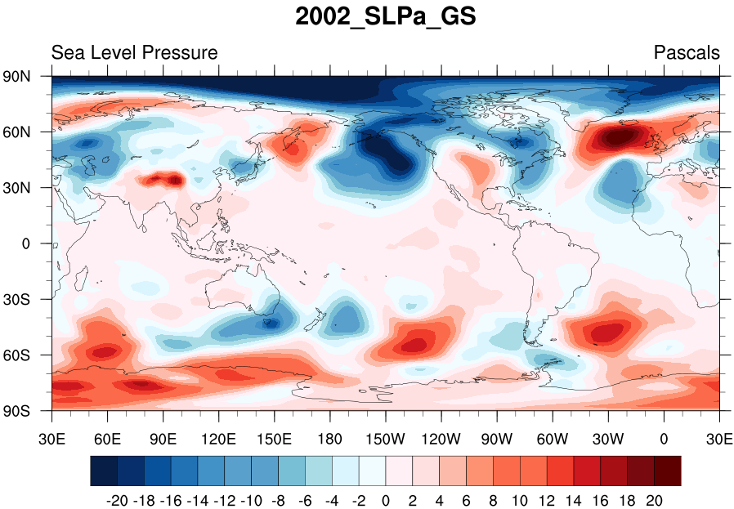
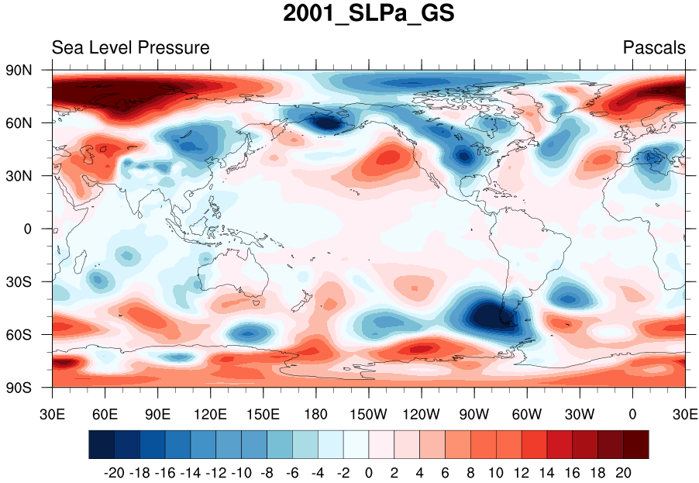
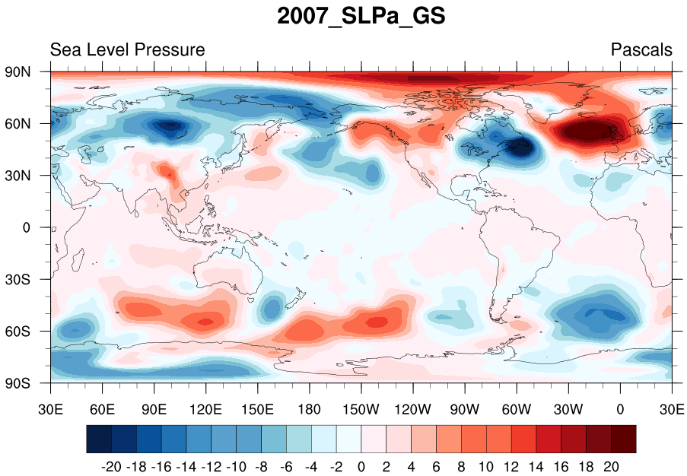
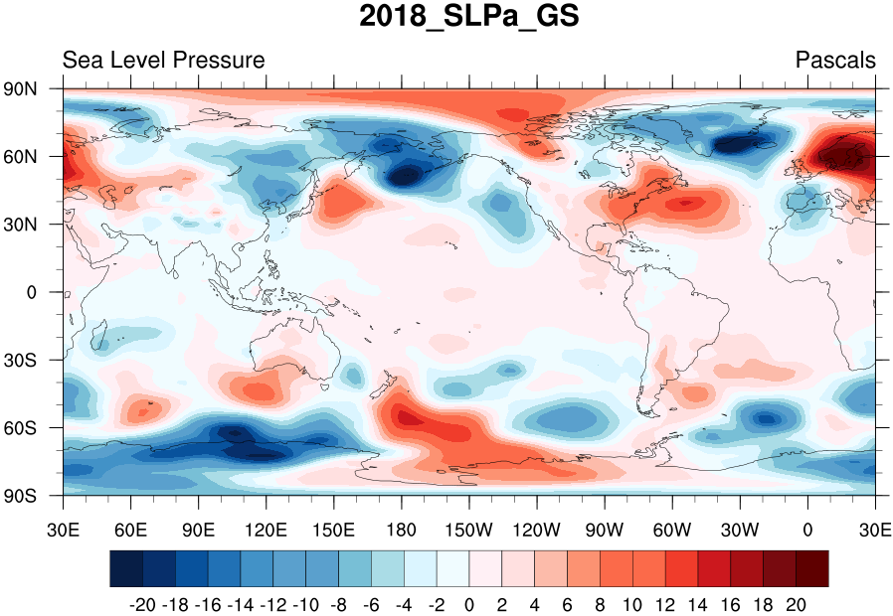

Slide 8
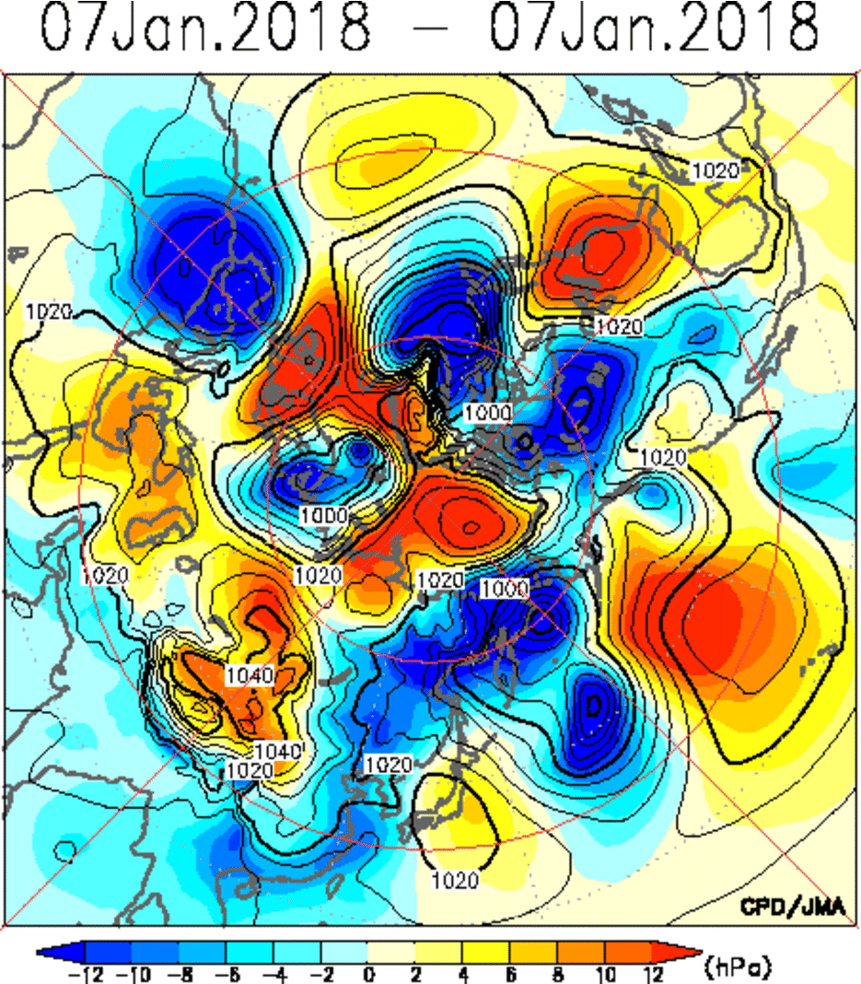
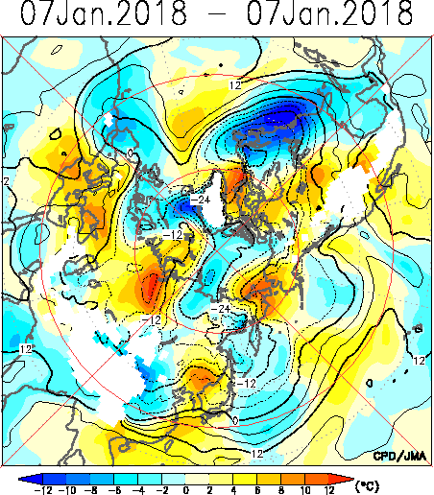
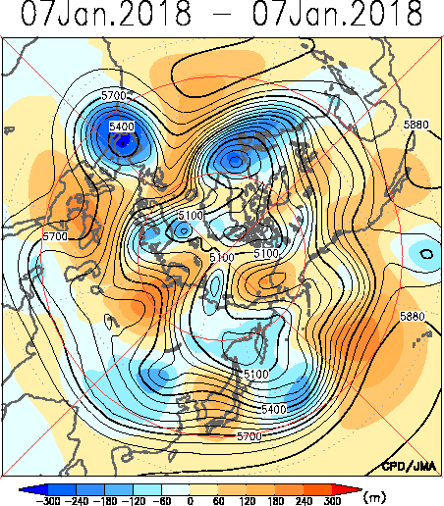
SLP
850h-Pa Temp
500h-Pa GeoP

Slide 9
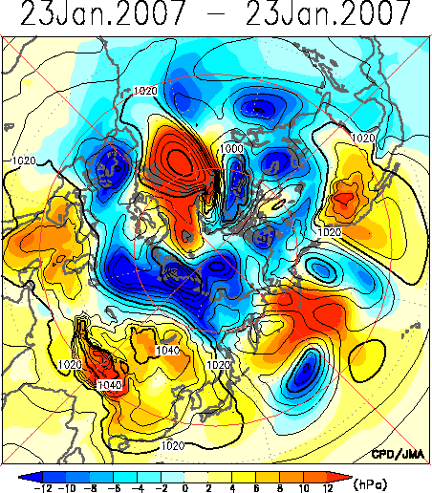
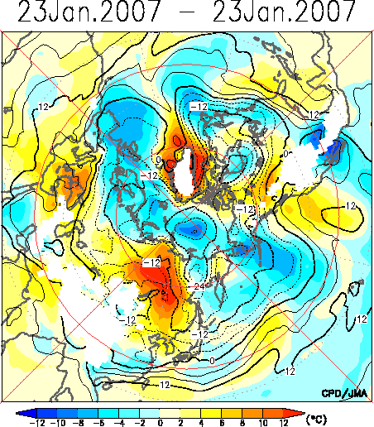
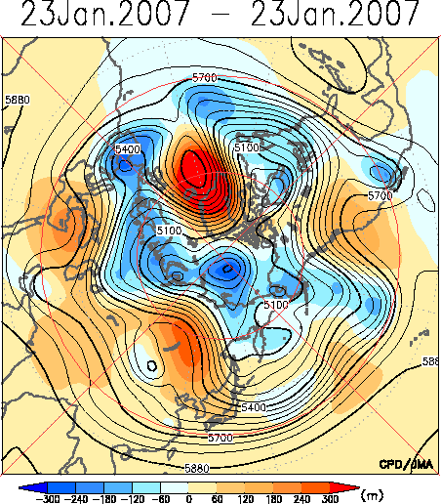
SLP
850h-Pa Temp
500h-Pa GeoP

Slide 10
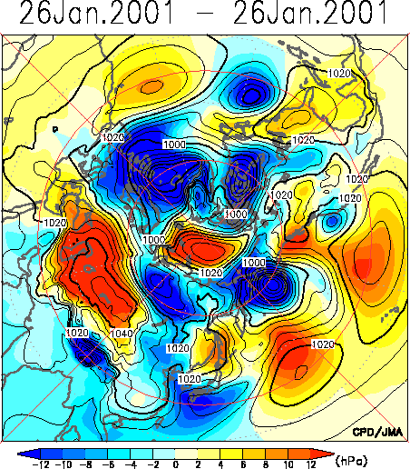
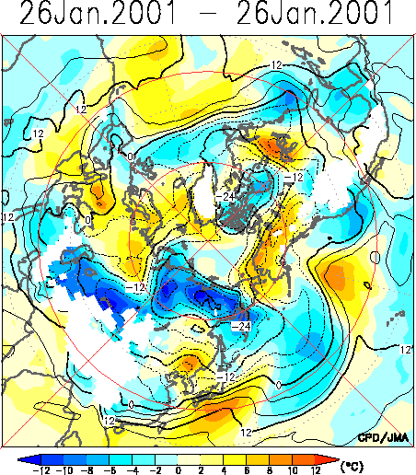
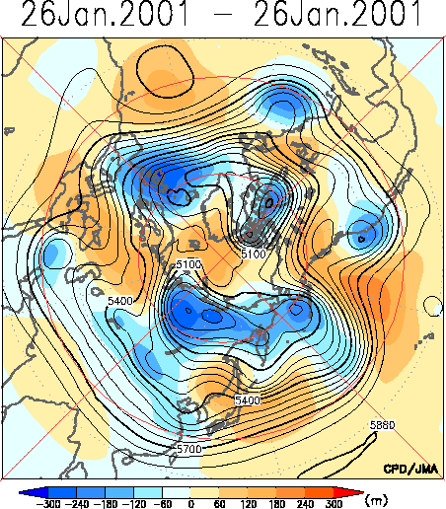
SLP
850h-Pa Temp
500h-Pa GeoP

Slide 11
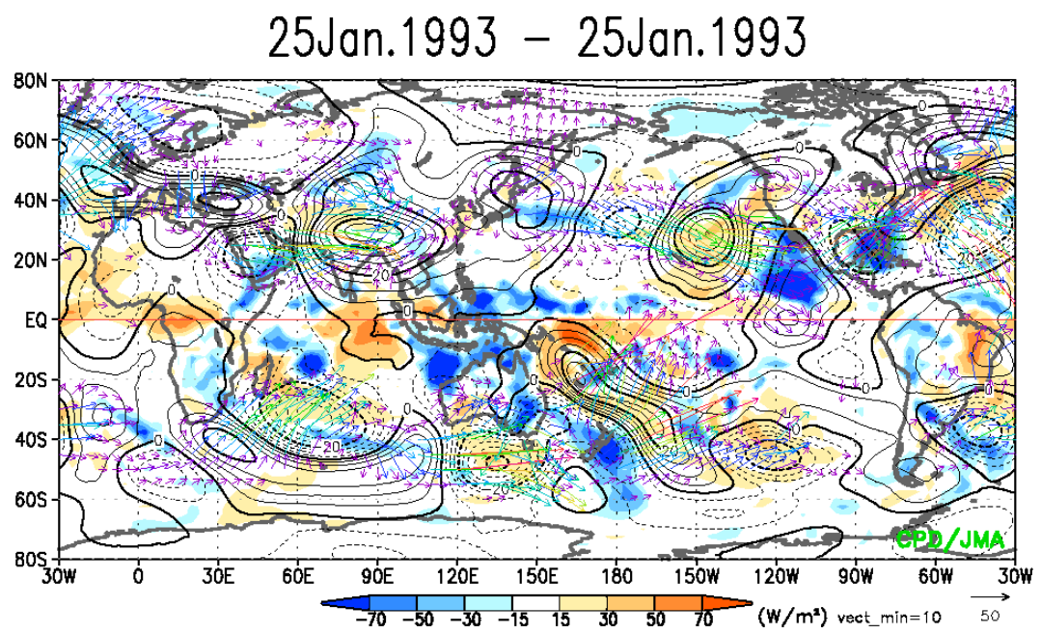
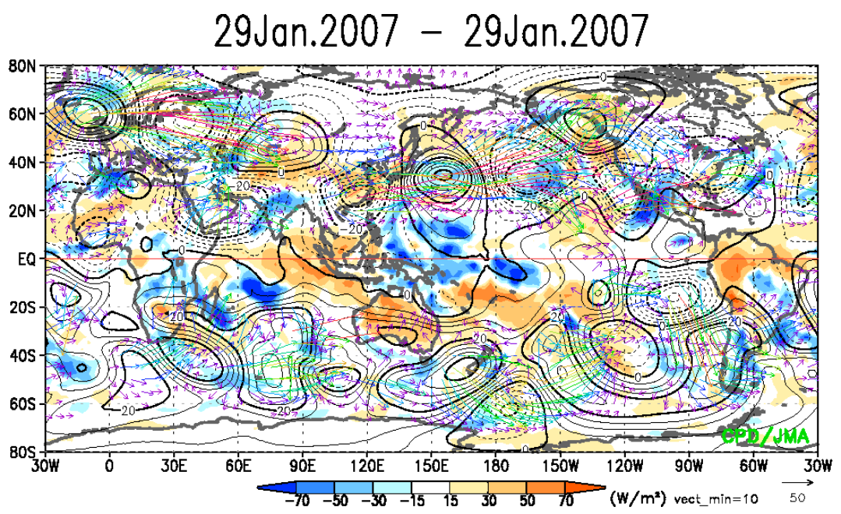
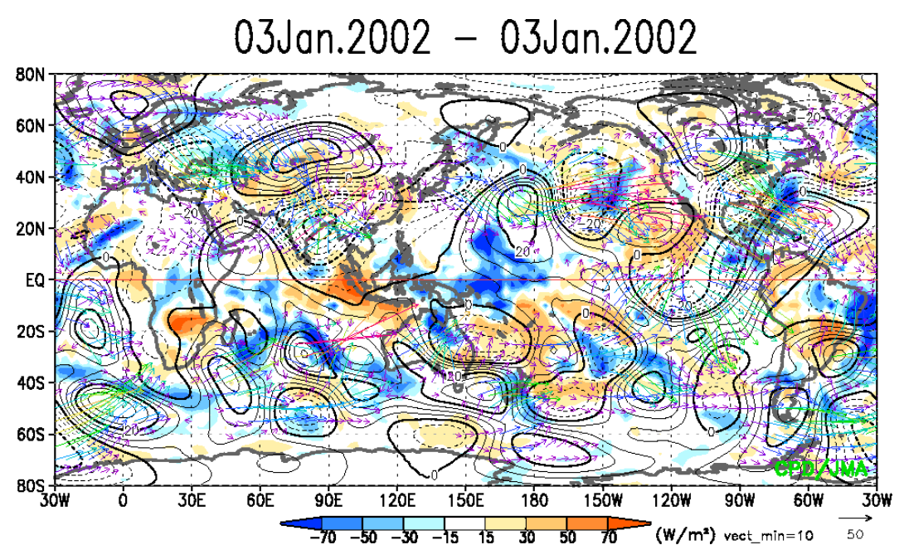
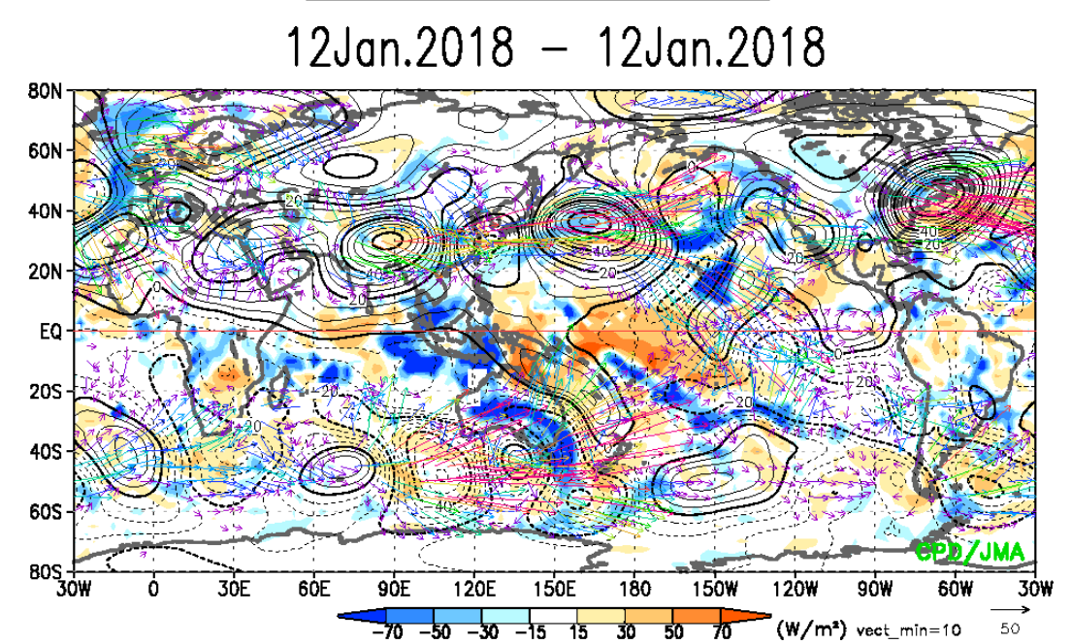

Slide 12
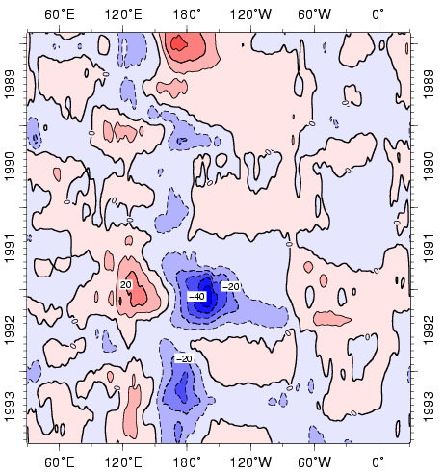
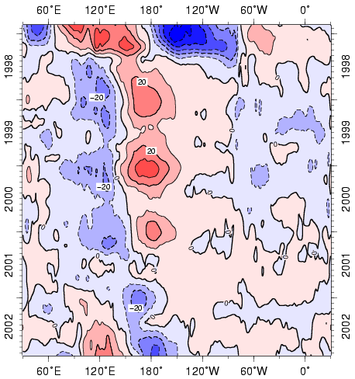
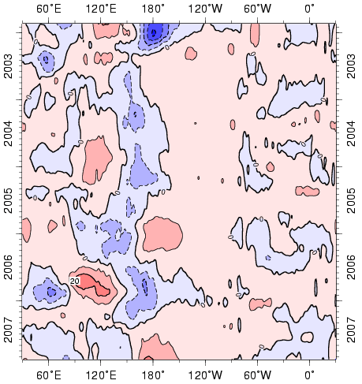
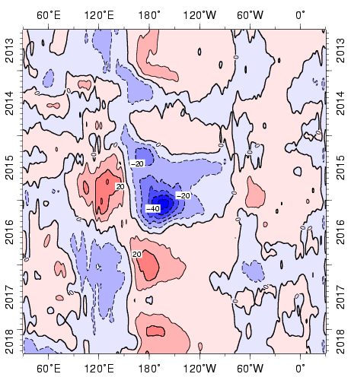

Slide 14
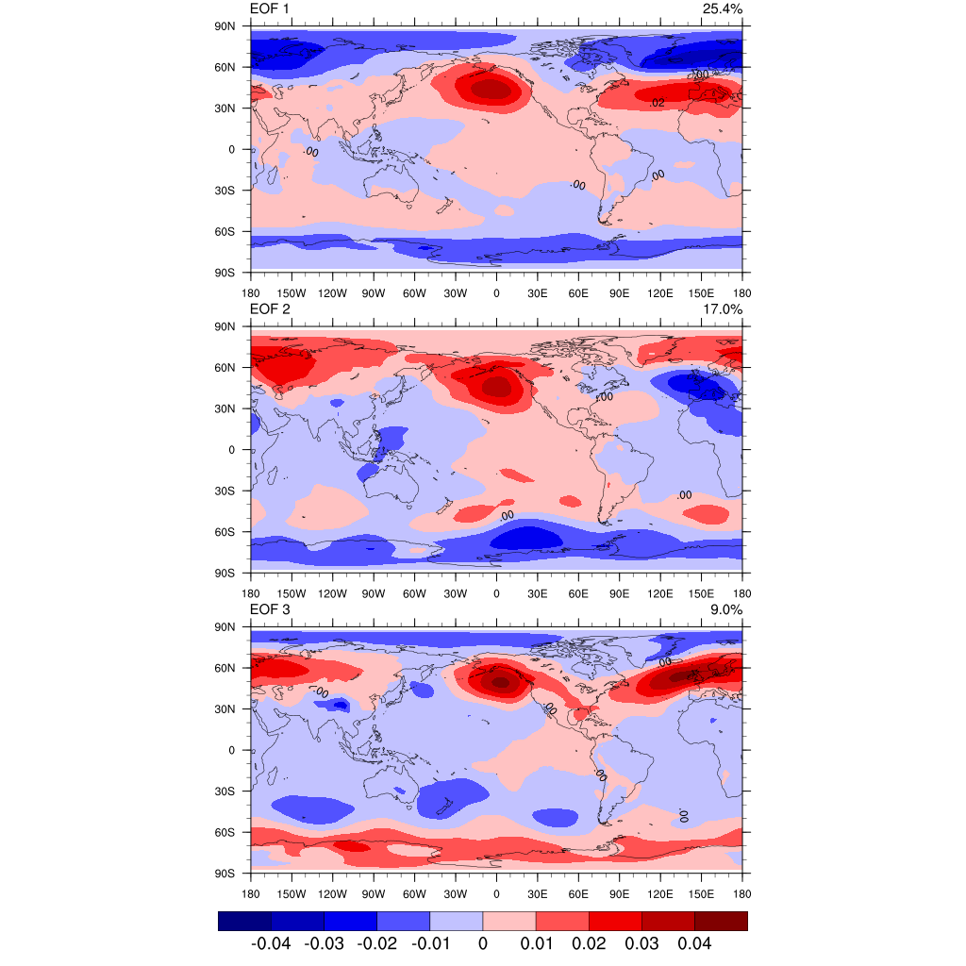

Slide 20
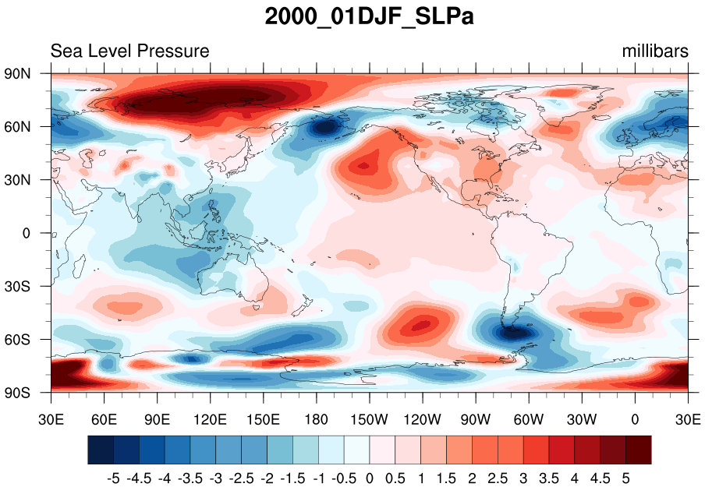

Slide 22
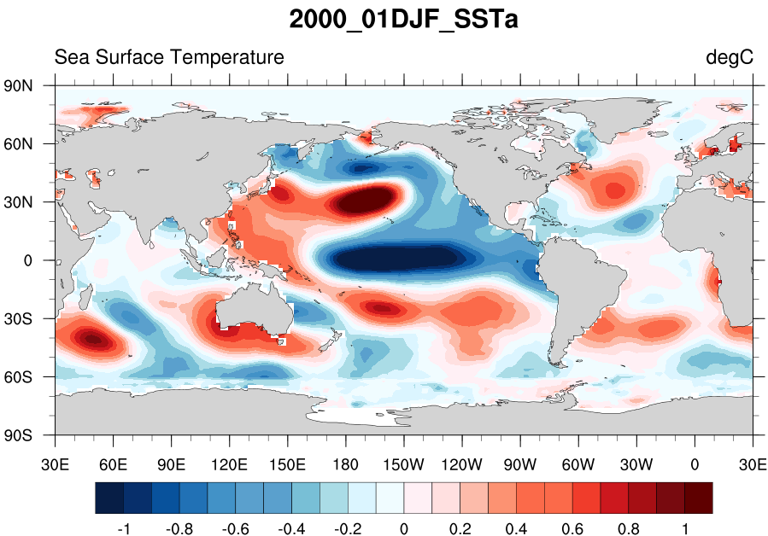

Slide 23
1/7
1/14
1/29
1/12
2/6
2/5
2018寒潮個案 |  | (一) |  | (二)
期間(起始 – 結束) |  | 1/7 – 1/14 |  | 1/29 – 2/6
長度(天) |  | 8 |  | 9
冷度(℃) | 日期 | 8.6 | 1/12 | 7.6 | 2/5
48小時降溫幅度(℃) |  | 6.7 |  | -1.4
AOI |  | -0.281 |  | 0.113
SOI |  | 0.91 |  | -0.73
計算年份1981-2010 (30年)
極端低溫標準(PR10) | 11.40 ℃
低溫標準(PR20) | 12.90 ℃
48小時降溫標準(PR90) | 3.6 ℃
24小時升溫標準(PR90) | 2.2 ℃

Slide 24
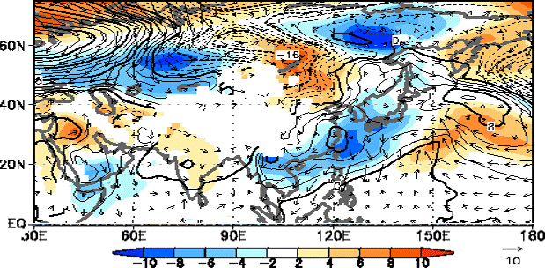
Shading：2米溫(10℃)
Contour：海平面氣壓(hPa)
Vectors： 925hPa風場(m/s)

Slide 25
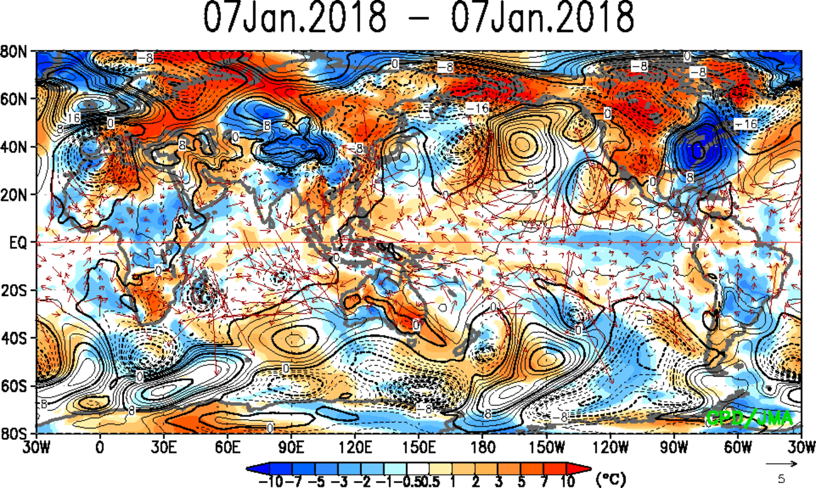
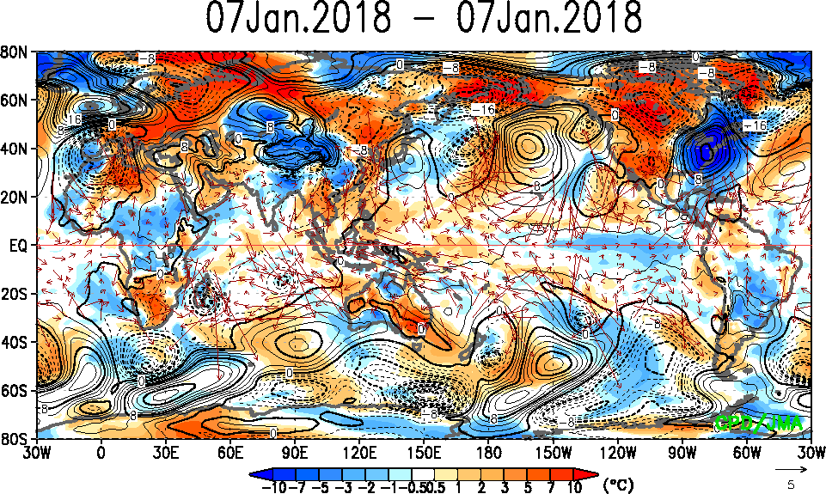
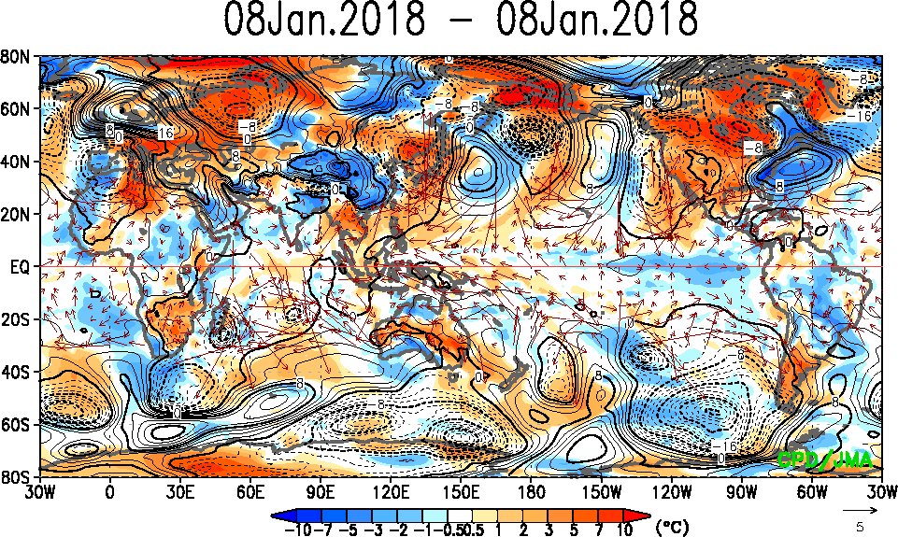
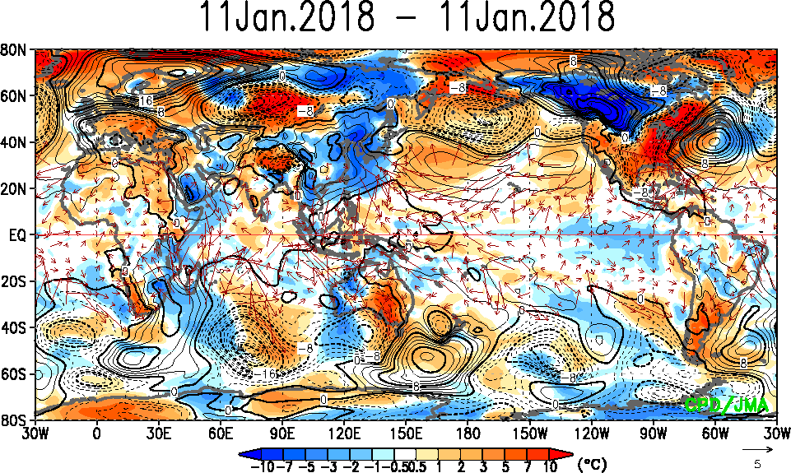
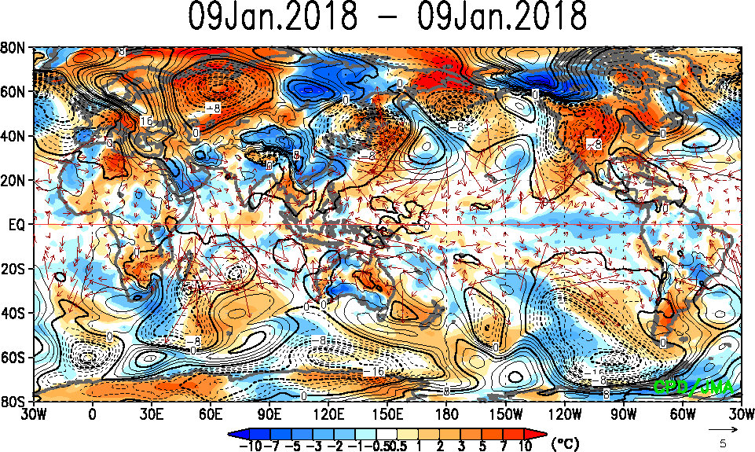
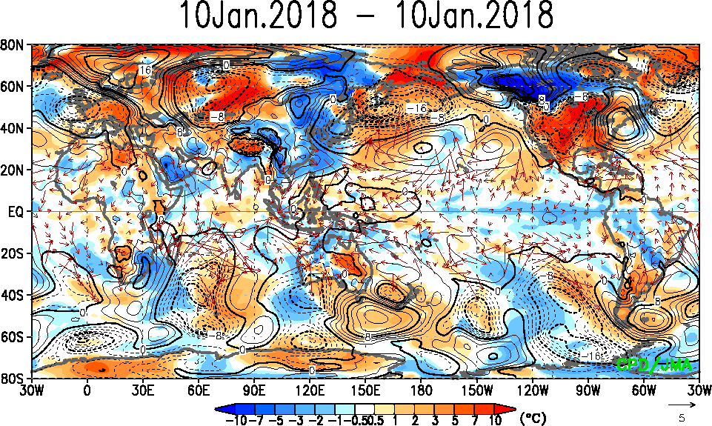
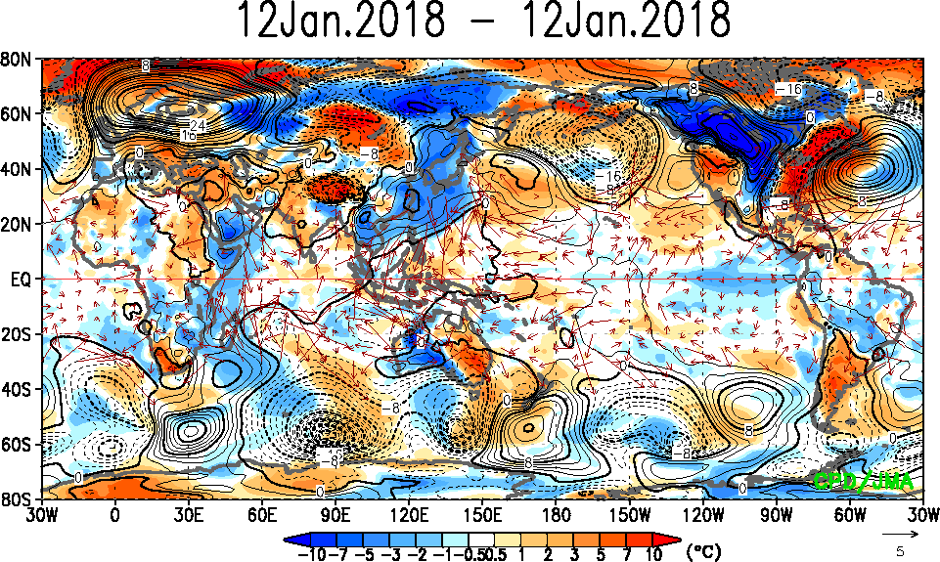

Slide 26
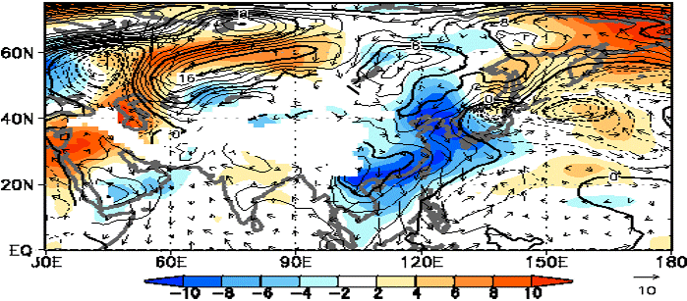
Shading：2米溫(10℃)
Contour：海平面氣壓(hPa)
Vectors： 925hPa風場(m/s)

Slide 27
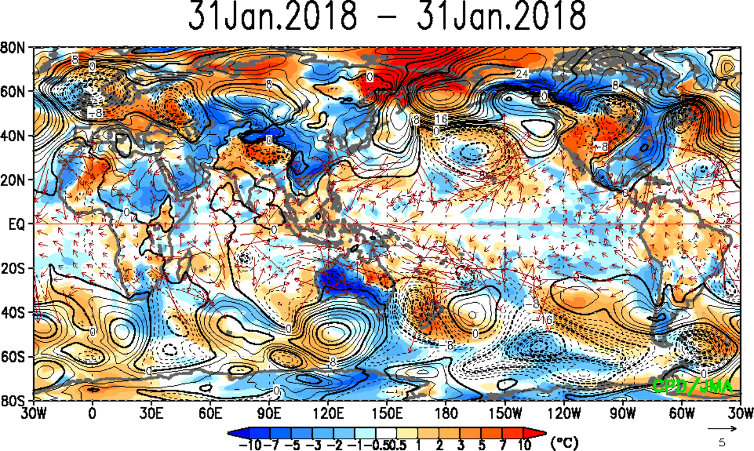
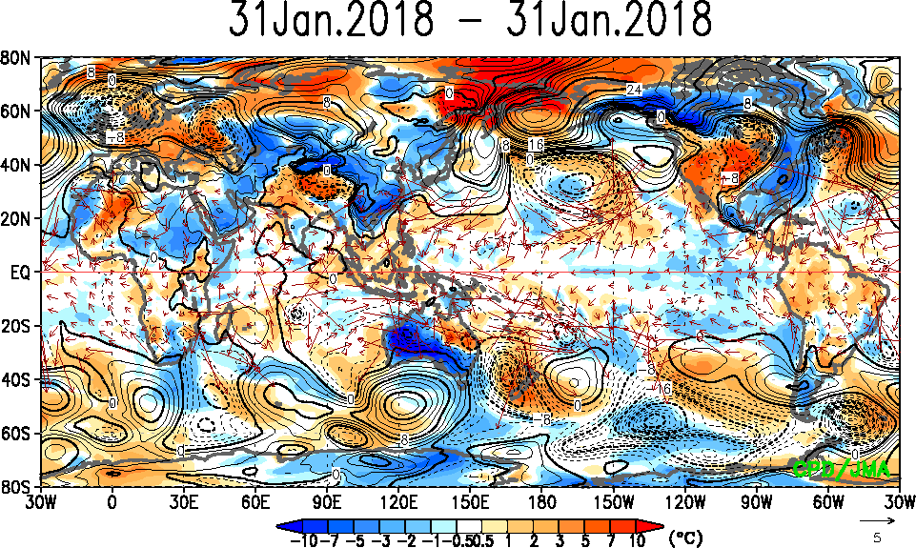
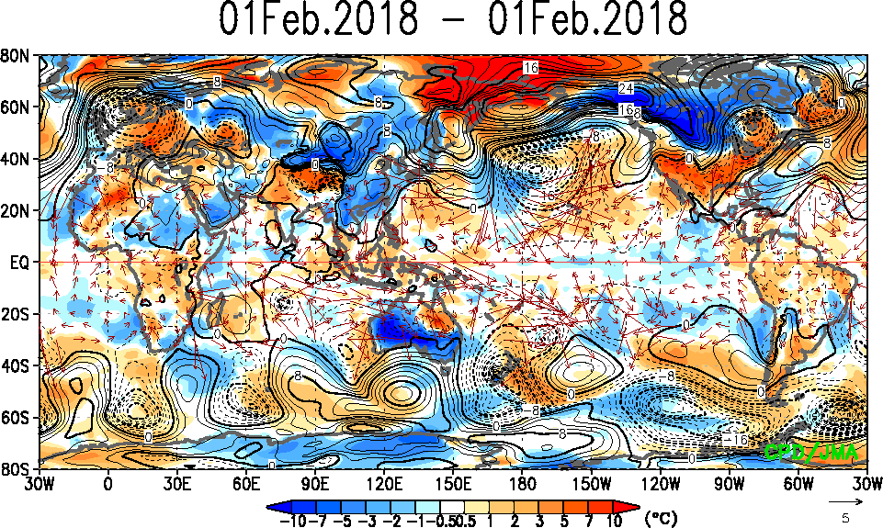
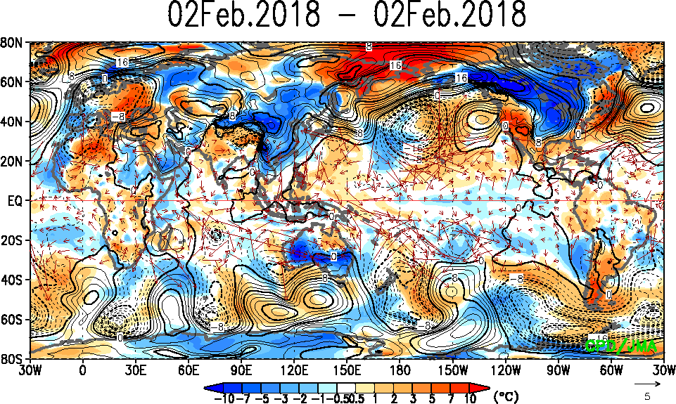
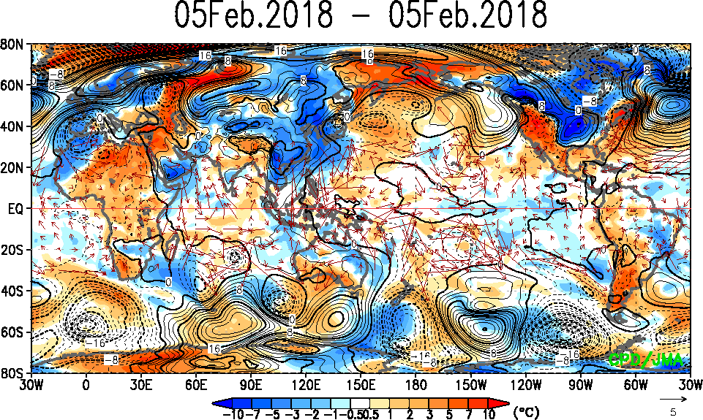
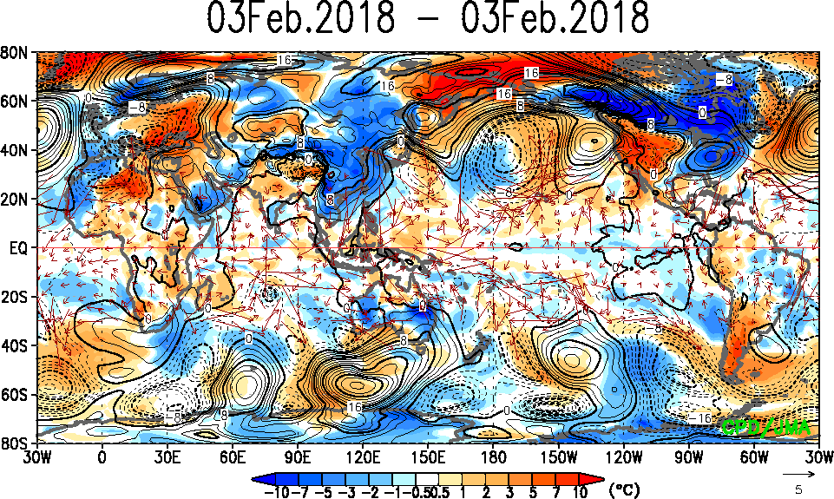
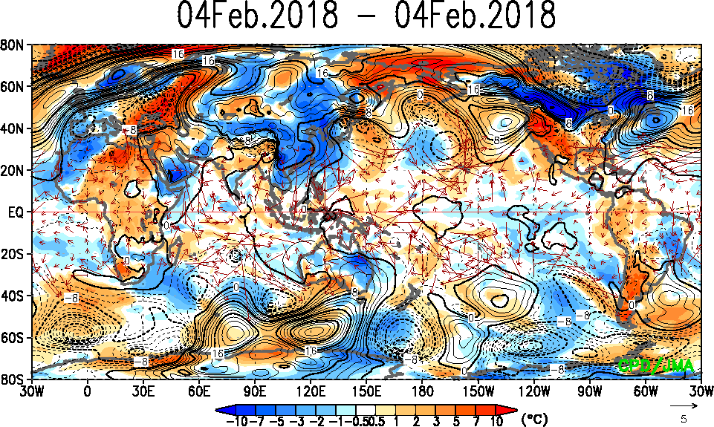

Slide 29
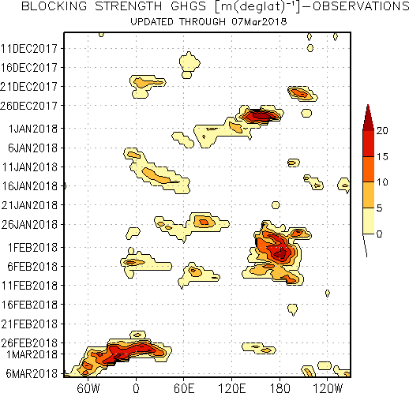
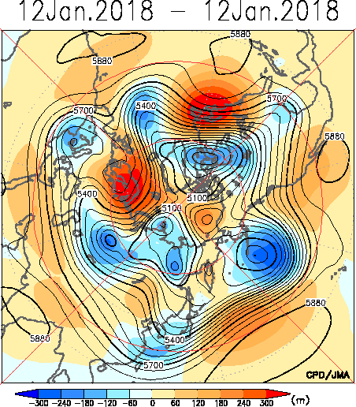
500hPa
Shading：高度場距平
Contour：高度場

Slide 30
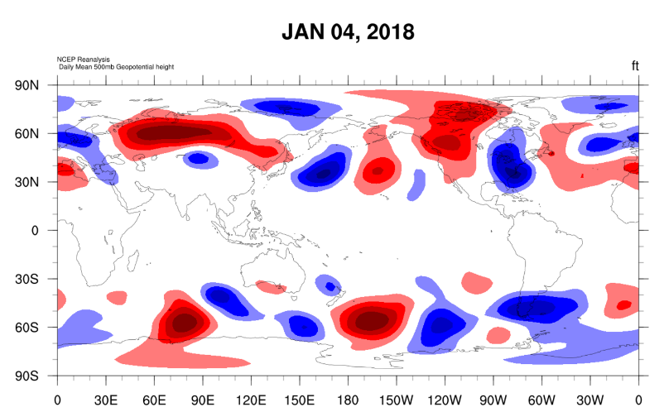
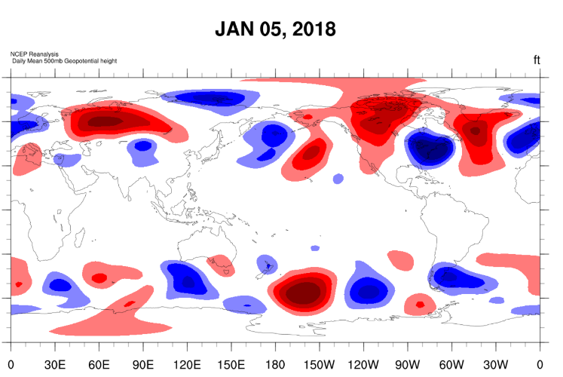
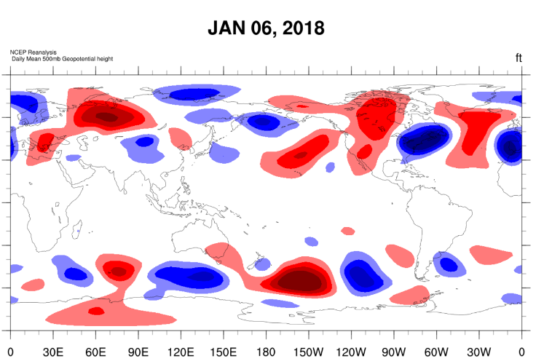
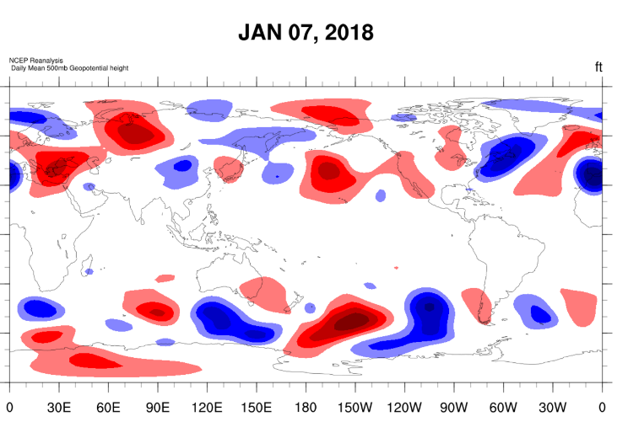
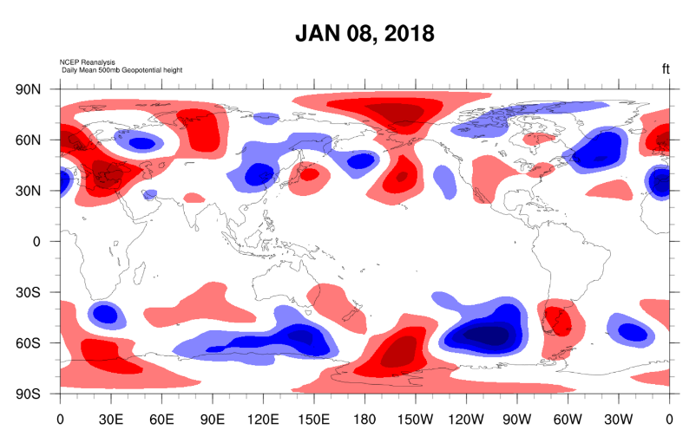
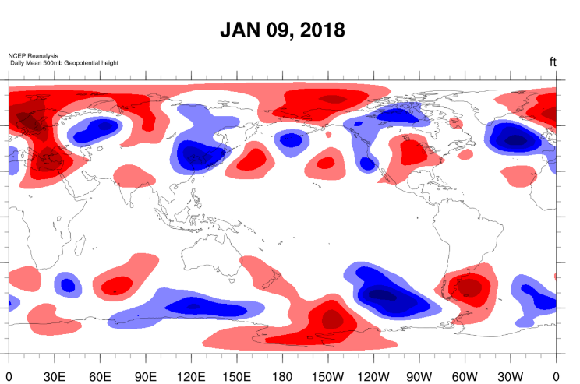

Slide 31
500hPa
Shading：高度場距平
Contour：高度場

